Slide 1
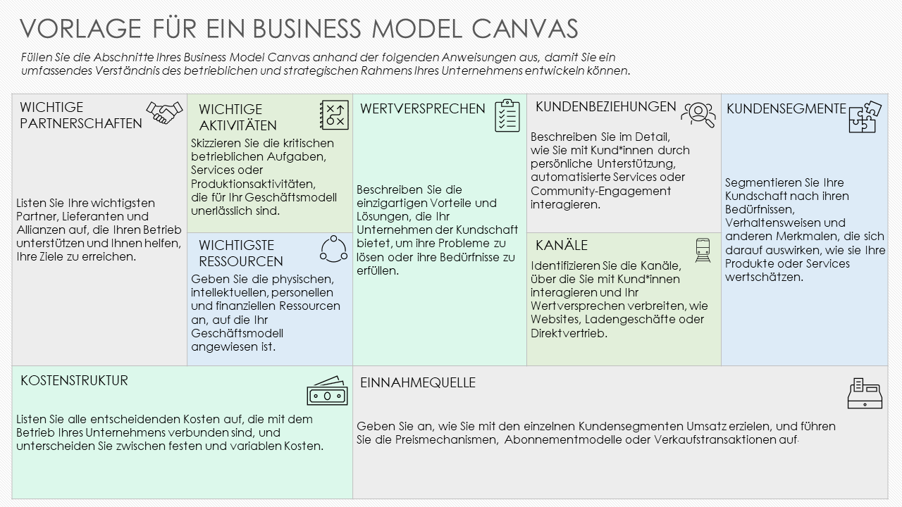
VORLAGE FÜR EIN EINFACHES BUSINESS MODEL CANVAS (BEISPIEL)

Slide 2
VORLAGE FÜR EIN BUSINESS MODEL CANVAS (BEISPIEL)
KUNDENBEZIEHUNGEN
KUNDENSEGMENTE
Zusammenarbeit mit lokalen Regierungen für die Platzierung von Ladestationen, Partnerschaften mit Anbietern erneuerbarer Energien und Allianzen mit Herstellern von Elektrofahrzeugen. | Betrieb und Wartung von Ladestationen für Elektrofahrzeuge, Kundenservice-Management und kontinuierliche technologische Upgrades für einen effizienten Service. | Wir bieten schnelle, zuverlässige und umweltfreundliche Ladelösungen für Besitzer*innen von Elektrofahrzeugen mit erstklassigem Kundenservice und fortschrittlicher Technologie. | Aufbau loyaler Kundenbeziehungen durch zuverlässigen Service, Kundenbindungsprogramme und reaktionsschnellen Support. | Richtet sich an einzelne Besitzer*innen von Elektrofahrzeugen, gewerbliche Flotten und Regierungsfahrzeuge, die regelmäßige Ladedienste benötigen.
 | Unser Netzwerk aus Ladestationen, proprietäre Ladetechnologie, ein qualifiziertes Technikteam und eine Infrastruktur für den Kundensupport. |  | Service-Zugänglichkeit über eine Mobil-App, Online-Plattformen für Reservierung und Zahlung sowie strategisch günstig gelegene Ladestationen
Investitionen in die Infrastruktur von Ladestationen, Technologieentwicklung, Personalkosten und Marketingausgaben |  | Einnahmen aus Ladediensten, Abonnements für Vielnutzer*innen und Partnerschaften für die Installation von Ladestationen.
WICHTIGE PARTNERSCHAFTEN
WICHTIGE AKTIVITÄTEN
WERTVERSPRECHEN
WICHTIGSTE RESSOURCEN
KANÄLE
KOSTENSTRUKTUR
EINNAHMEQUELLE

Slide 3
HAFTUNGSAUSSCHLUSS Alle von Smartsheet auf der Website aufgeführten Artikel, Vorlagen oder Informationen dienen lediglich als Referenz. Wir versuchen, die Informationen stets zu aktualisieren und zu korrigieren. Wir geben jedoch, weder ausdrücklich noch stillschweigend, keine Zusicherungen oder Garantien jeglicher Art über die Vollständigkeit, Genauigkeit, Zuverlässigkeit, Eignung oder Verfügbarkeit in Bezug auf die Website oder die auf der Website enthaltenen Informationen, Artikel, Vorlagen oder zugehörigen Grafiken. Jegliches Vertrauen, das Sie in solche Informationen setzen, ist aus eigener Verantwortung.

